Slide 1


Slide 2
BÁO CÁO THỰC TẬP
TỐT NGHIỆP
Đề tài: “NGHIÊN CỨU GIAO THỨC MQTT TRONG TRUYỀN TẢI DỮ LIỆU VỚI IoT”
Đơn vị thực tập tốt nghiệp : Công ty cổ phần đầu tư và phát triển Protech Hà Nội
Cán bộ hướng dẫn : Bùi Quyết Thắng
Sinh viên thực hiện : Nguyễn Quang Huy
Lớp : ĐH6C2

Slide 3

GIAO THỨC MQTT TRONG TRUYỀN TẢI DỮ LIỆU VỚI IoT
A.Tổng quan về các giao thức truyền tải dữ liệu thông dụng trong
internet
B. MQTT với Rabbit
C. Xây dựng demo sử dụng MQTT với Rabbit

Slide 4
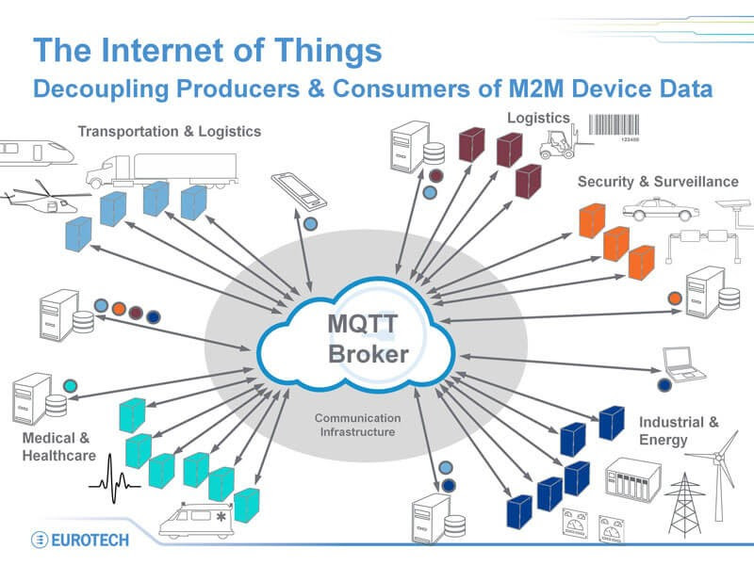
A. Tổng quan về các giao thức truyền tải dữ liệu thông dụng trong internet
1.MQTT (Message Queue Telemetry Transport)
Hình 1 : MQTT trong internet of things
MQTT là một giao thức mã nguồn mở để truyền các messages giữa nhiều Client (Publisher và Subscriber) thông qua một Broker trung gian, được thiết kế để đơn giản và dễ dàng triễn khai. Kiến trúc MQTT dựa trên Broker trung gian và sử dụng kết nối TCP long-lived từ các Client đến Broker.
MQTT hỗ trợ tổ chức hệ thống theo các Topics có tính phân cấp, như một hệ thống tập tin (vd:/Home/kitchen/humidity), cung cấp nhiều lựa chọn điều khiển và QoS (Quality of Service).
MQTT là một giao thức khá nhẹ nên có thể được sử dụng cho truyền thông 2 chiều thông qua các mạng có độ trễ cao và độ tin cậy thấp, nó cũng tương thích với các thiết bị tiêu thụ điện năng thấp.

Slide 5
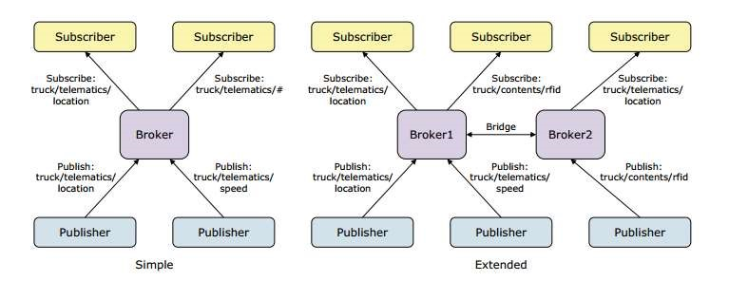
A. Tổng quan về các giao thức truyền tải dữ liệu thông dụng trong internet
1.MQTT (Message Queue Telemetry Transport)
Ưu điểm :
- Kết nối riêng rẽ
- Khả năng mở rộng
Hình 2 : Kiến trúc của MQTT
Nhược điểm :
- Thời gian tách biệt (Time decoupling)
- Đồng bộ riêng rẽ (Synchronization decoupling)
Những kẻ xấu (malicious publisher) có thể gửi những thông điệp xấu, và các subcribers sẽ truy cập vào những thứ mà họ không nên nhận

Slide 6
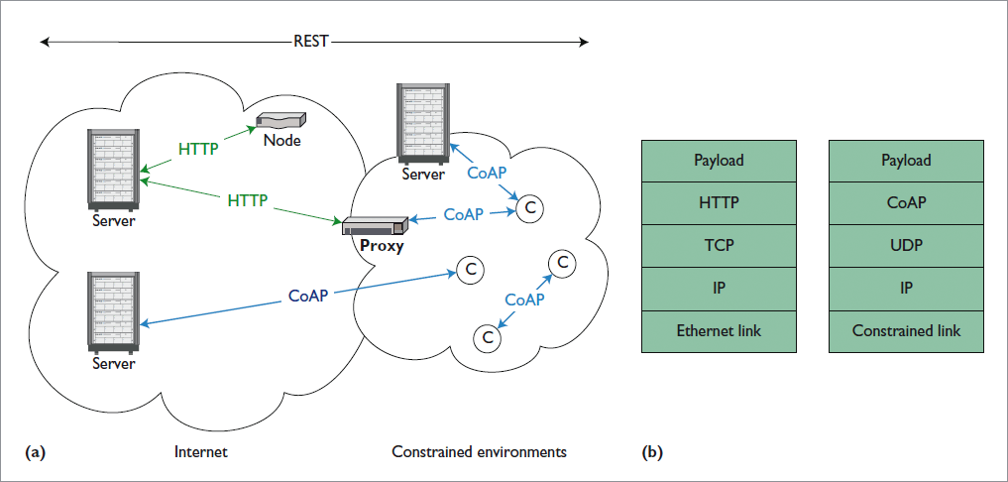
A. Tổng quan về các giao thức truyền tải dữ liệu thông dụng trong internet
2.CoAP (Constrained Applications Protocol)
Hình 3: Kiến trúc của CoAP
- CoAP là một giao thức truyền tải tài liệu theo mô hình client/server dự trên internet tương tự như giao thức HTTP nhưng được thiết kế cho các thiết bị ràng buộc. Giao thức này hỗ trợ một giao thức one-to-one để chuyển đổi trạng thái thông tin giữa client và server.
- CoAP sử dụng UDP (User Datagram Protocol), không hỗ trợ TCP, ngoài ra còn hỗ trợ địa chỉ broadcast và multicast, truyền thông CoAP thông qua các datagram phi kết nối (connectionless) có thể được sử dụng trên các giao thức truyền thông dựa trên các gói.

Slide 7
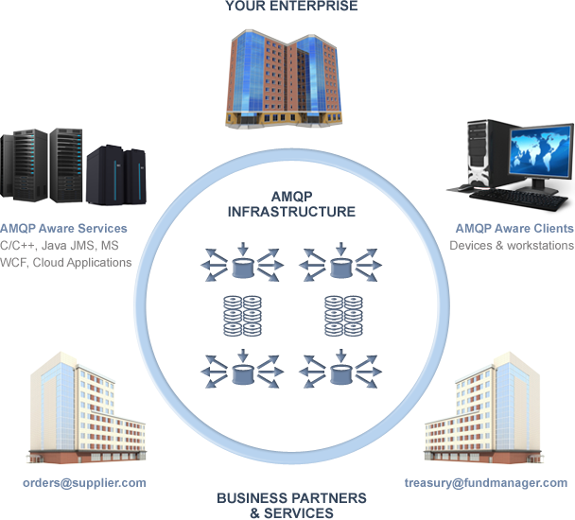
A. Tổng quan về các giao thức truyền tải dữ liệu thông dụng trong internet
3.AMQP (Advanced Message Queue Protocol)
AMQP là một giao thức làm trung gian cho các gói tin trên lớp ứng dụng với mục đích thay thế các hệ thống truyền tin độc quyền và không tương thích. Các tính năng chính của AMQP là định hướng message, hàng đợi, định tuyến (bao gồm point-to-point và publish-subscribe) có độ tin cậy và bảo mật cao. Các hoạt động sẽ được thực hiện thông qua broker, nó cung cấp khả năng điều khiển luồng (Flow Control).
Một trong các Message Broker phổ biến là RabbitMQ, được lập trình bằng ngôn ngữ Erlang, RabbitMQ cung cấp cho lập trình viên một phương tiện trung gian để giao tiếp giữa nhiều thành phần trong một hệ thống lớn.
Không giống như các giao thức khác, AMQP là một giao thức có dây (wire-protocol), có khả năng diễn tả các message phù hợp với định dạng dữ liệu, có thể triển khai với rất nhiều loại ngôn ngữ lập trình.
Hình 4 : Business partners & service

Slide 8
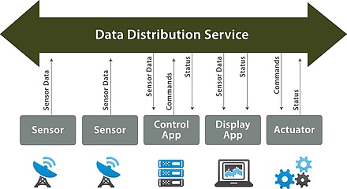
A. Tổng quan về các giao thức truyền tải dữ liệu thông dụng trong internet
4. DDS (Data Distribution Service)
DDS là một ngôn ngữ trung gian dựa vào dữ liệu tập trung được sử dụng để cho phép khả năng mở rộng, thời gian thực, độ tin cậy cao và trao đổi dữ liệu tương tác.
Đây là một giao thức phi tập trung (broker-less) với truyền thông ngang hàng trực tiếp theo kiểu peer-to-peer giữa các publishers và subscribers và được thiết kế để trở thành một ngôn ngữ và hệ điều hành độc lập. DDS gửi và nhận dữ liệu, sự kiện, và thông tin lệnh trên UDP nhưng cũng có thể chạy trên các giao thức truyền tải khác như IP Multicast, TCP / IP, bộ nhớ chia sẻ …
DDS hỗ trợ các kết nối được quản lý many-to-many theo thời gian thực và ngoài ra còn hỗ trợ dò tìm tự động (automatic discovery). Các ứng dụng sử dụng DDS cho truyền thông được tách riêng và không yêu cầu sự can thiệp từ các ứng dụng của người dùng, có thể đơn giản hóa việc lập trình mạng phức tạp. Các tham số QoS được sử dụng để xác định các cơ chế tự dò tìm của nó được thiết lập một lần.
Hình 5 : Kiến trúc của DDS

Slide 9
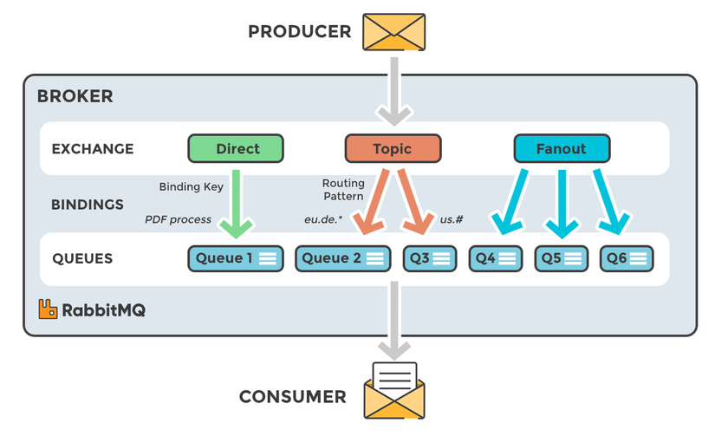
B. MQTT với Rabbit
1.Rabbit là gì ? Tại sao sử dụng Rabbit
Rabbit là một message-queuingnsoftware có thể biết đến như một người vận chuyển message trung gian hoặc một người quản lí các queue.Nó là phần mềm nơi các queue được định nghĩa,phục vụ cho ứng dụng với mục đích vận chuyển một hoặc nhiều message.
Vậy, tại sao chúng ta phải cần đến Rabbit? Hiện bạn đang có một web service phải nhận rất nhiều request mỗi giây,mà lại phải đảm bảo không bị mất request nào.vậy ý tưởng ở đây là đặt chúng vào một queue giữa web service và processing service.Lúc này sẽ đảm bảo rằng 2 process sẽ hoàn toàn tách nhau.Ngoài ra,queue sẽ lưu trữ những request không bị thiếu sót khi số lượng chúng lớn.
Hình 6 : Sơ đồ vận chuyển message trong Rabbit

Slide 10
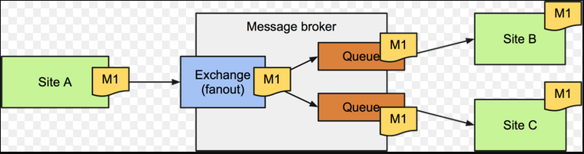
B. MQTT với RabbitMQ
2. Kiến trúc của RabbitMQ , các khái niệm cần biết trong RabbitMQ
Hình 7: Kiến trúc của RabbitMQ
Có thể hiểu message broker gần như bưu điện. Site A theo cách gọi của rabbitmq là producer (người gửi thông điệp). Site B và Site C theo cách gọi của rabbitmq là consumer (người nhận thông điệp). Producer connect đến message broker để đẩy message. Message sẽ đi qua message broker để đến được consumer. Cấu trúc của message broker chỉ gồm hai phần exchange và queue.
Exchange có nhiều loại. Trong hình vẽ trên exchange type là fanout. Lựa chọn các exchange type khác nhau sẽ dẫn đến khác đối xử khác nhau của message broker với thông điệp nhận được từ producer. Exchange được bind (liên kêt) đến một số queue nhất định. Với exchange type là fanout, message sẽ được broadcast đến các queue được bind với exchange. Consumer sẽ connect đến message broker để lấy message từ các queue.

Slide 11
B. MQTT với RabbitMQ
2. Kiến trúc của RabbitMQ , các khái niệm cần biết trong RabbitMQ
Producer | Ứng dụng gửi message
Consumer | Ứng dụng nhận message
Queue | Lưu trữ messages
Message | Thông tin truyền từ Producer đến Consumer qua RabbitMQ
Connection | Một kết nối TCP giữa ứng dụng và RabbitMQ broker
Channel | Là nơi nhận message được publish từ Producer và đẩy chúng vào queue dựa vào quy tắc của từng loại Exchange. Để nhận được message, queue phải được nằm trong ít nhất 1 Exchange
Exchange | Là nơi nhận message được publish từ Producer và đẩy chúng vào queue dựa vào quy tắc của từng loại Exchange. Để nhận được message, queue phải được nằm trong ít nhất 1 Exchange
Binding | Đảm nhận nhiệm vụ liên kết giữa Exchange và Queue
Routing key | Một key mà Exchange dựa vào đó để quyết định cách để định tuyến message đến queue. Có thể hiểu nôm na, Routing key là địa chỉ dành cho message
AMQP | Giao thức Advance Message Queuing Protocol, là giao thức truyền message trong RabbitMQ
User | Để có thể truy cập vào RabbitMQ, chúng ta phải có username và password. Trong RabbitMQ, mỗi user được chỉ định với một quyền hạn nào đó. User có thể được phân quyền đặc biệt cho một Vhost nào đó
Virtual host/Vhost | Cung cấp những cách riêng biệt để các ứng dụng dùng chung một RabbitMQ instance. Những user khác nhau có thể có các quyền khác nhau đối với vhost khác nhau. Queue và Exchange có thể được tạo, vì vậy chúng chỉ tồn tại trong một vhost

Slide 12
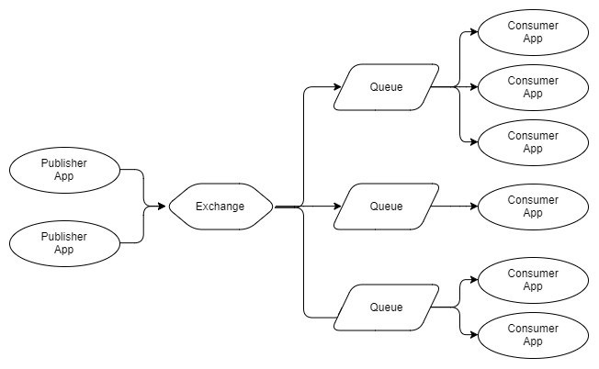
B. MQTT với RabbitMQ
2. Một số messaging pattern khi sử dụng RabbitMQ MQTT
Alternate Exchange - Exchange thay thế :
- Sử dụng Fanout Exchange để truyền tất cả thông điệp cho tất cả consumer.
Hình 8 : Kiến trúc của pattern Alternate Exchange

Slide 13
C. Xây dựng demo sử dụng MQTT với RabbitMQ
Đặt Vấn Đề :
Trong một giao dịch chuyển tiền trong một hệ thống microservice ta cần lưu lại lịch sử giao dịch đó (3 trạng thái : đang thực thi, thành công , thất bại ; 2 cách thức chuyển tiền nhanh và chuyển tiền chậm) .Ta sẽ có 3 service : service 1(banking service) sẽ tiếp nhận giao dịch và service 2(transfer service) sẽ lưu lại lịch sử của phiên giao dịch này vào database ,service 3(job service) sẽ lấy data trên service 2 để thực hiện logic thanh toán chuyển các giao dịch đang thực thi với cách thức là chuyển tiền chậm . Service 1 ,Service 2 và Service 3 sẽ giao tiếp với nhau trên giao thức MQTT sử dụng RabbitMQ .
COLUMN NAME | DATA TYPE | ALLOW NULLS
ID | INT | NOT NULL
FROM ACCOUNT | NVARCHAR(MAX) | NOT NULL
TO ACCOUNT | NVARCHAR(MAX) | NOT NULL
TRANSFER AMOUNT | DECIMAL(18, 2) | NOT NULL
PAYMENT TYPE | INT | NOT NULL
PAYMENT STATUS | INT | NOT NULL
Hình 10 ( Service 1 ) : Database TranferDb - Table Tranfer
COLUMN NAME | COLUMN NAME | COLUMN NAME
ID | INT | NOT NULL
ACCOUNT TYPE | NVARCHAR(MAX) | NOT NULL
ACCOUNT BALANCE | DECIMAL(18, 2) | NULL
Hình 11 ( Service 2 ) : Database Bankingdb - Table account

Slide 14
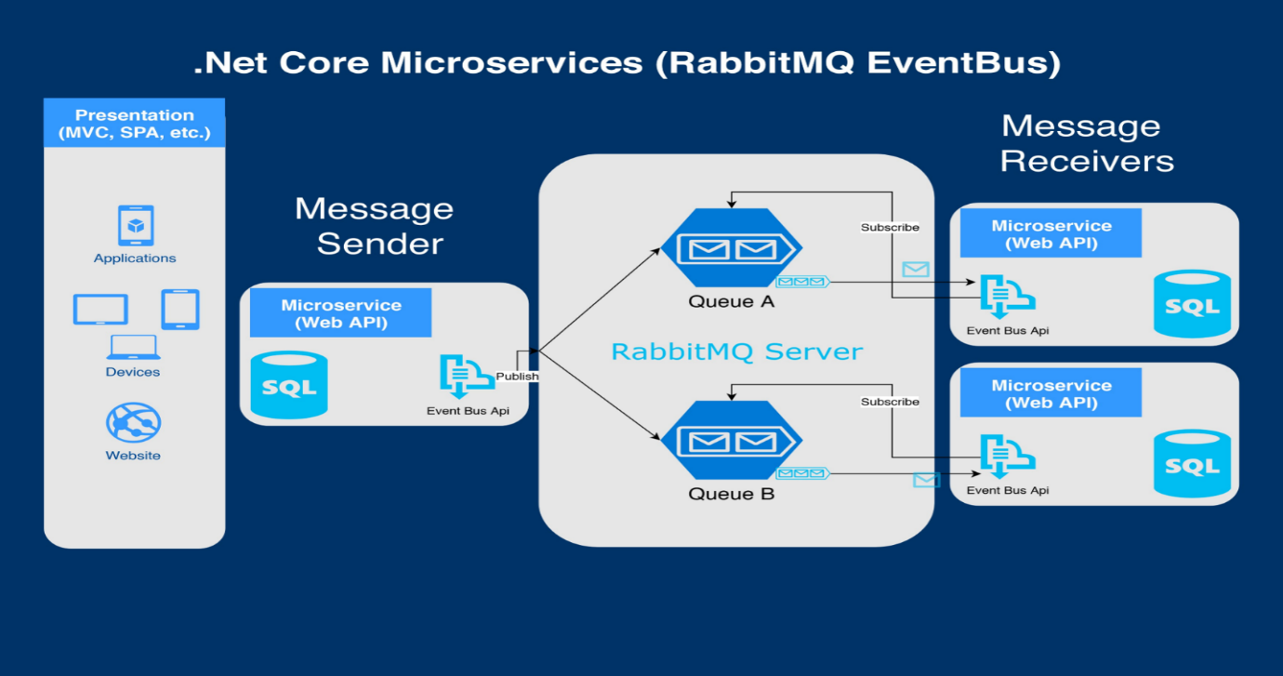
C. Xây dựng demo sử dụng MQTT với RabbitMQ
Hình 12: Architecture implement của demo

Slide 15

đao phuongL

